Slide 1
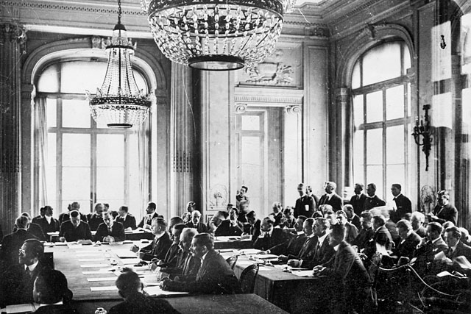
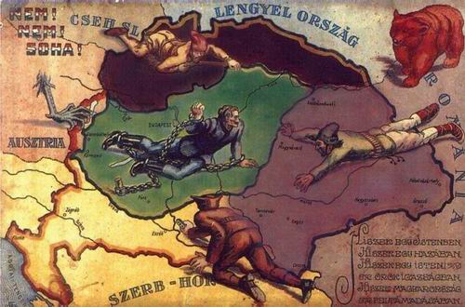
A Trianoni békeszerződés
A területi hovatartozás már a háború alatt eldőlt.
1919. januártól (Apponyi vezette delegáció Párizsban)
a szomszédos országok hadseregei a határon vannak,
a párizsi béke csak a határok pontos meghúzásáról
és a békeszerződés egyéb kérdéseiről döntött.
1920. jún. 4.
Trianon palota
Terület: 282 ezer helyett 93 ezer km²; T=72%; L=62%,
Lakosság: 20,8-ról 7,6 millióra csökken, a magyar etnikum 30%-a (3,2 millió fő) idegen fennhatóság alá került. Hadsereg maximum 35 ezer fő, modern fegyverzetet nem tarthat,általános hadkötelezettség betiltása, jóvátétel (30 évig),
A békeszerződés következményeit bemutató karikatúra

Slide 2
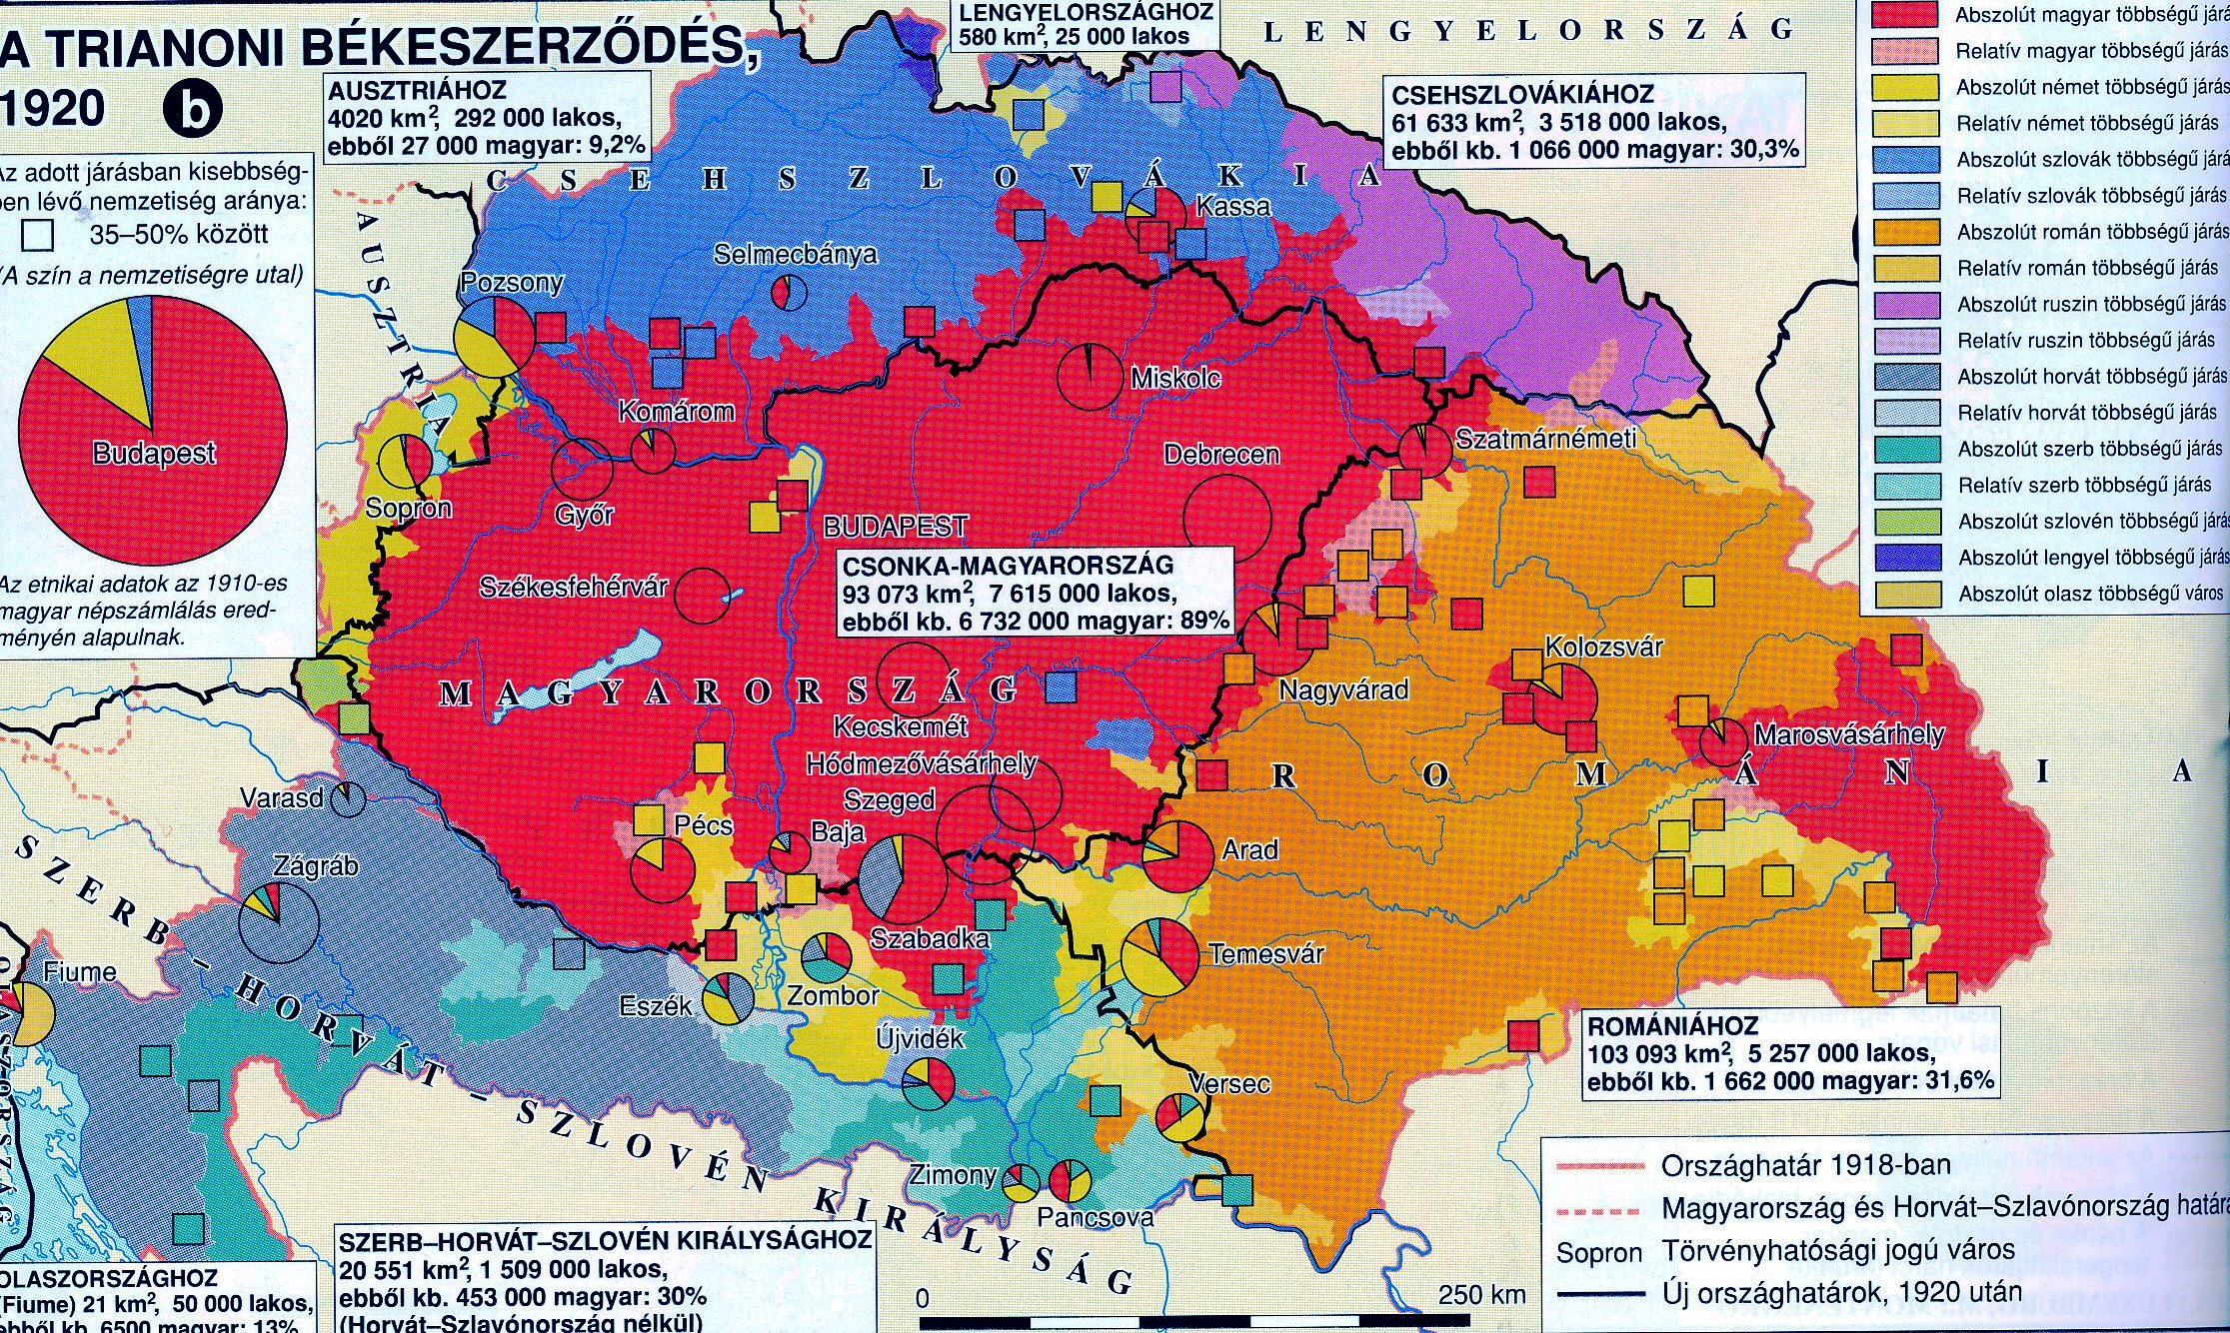

Slide 3
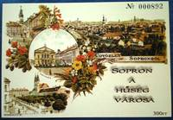
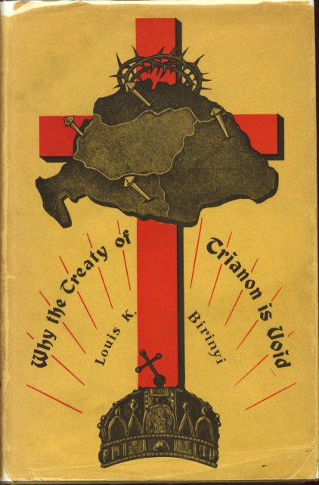
Eredetileg Sopron is Ausztriához került volna, de a Héjjas – Prónay különítményesek akciói és az olasz diplomácia segítségével sikerül népszavazást kicsikarni (1922. jan.1. - 65% győzelem – civitas fidelissima – “hűséges város” )
Iskolai ima:
“Hiszek egy istenben, hiszek egy hazában,Hiszek egy isteni örök igazságban,Hiszek Magyarország feltámadásában. Ámen”.
Propaganda versike:
“Csonka Magyarország nem ország, Egész Magyarország mennyország”.
Magyarországon minden társadalmi réteg célja a revízió, hivatalos propaganda is ezt terjeszti.

Slide 4
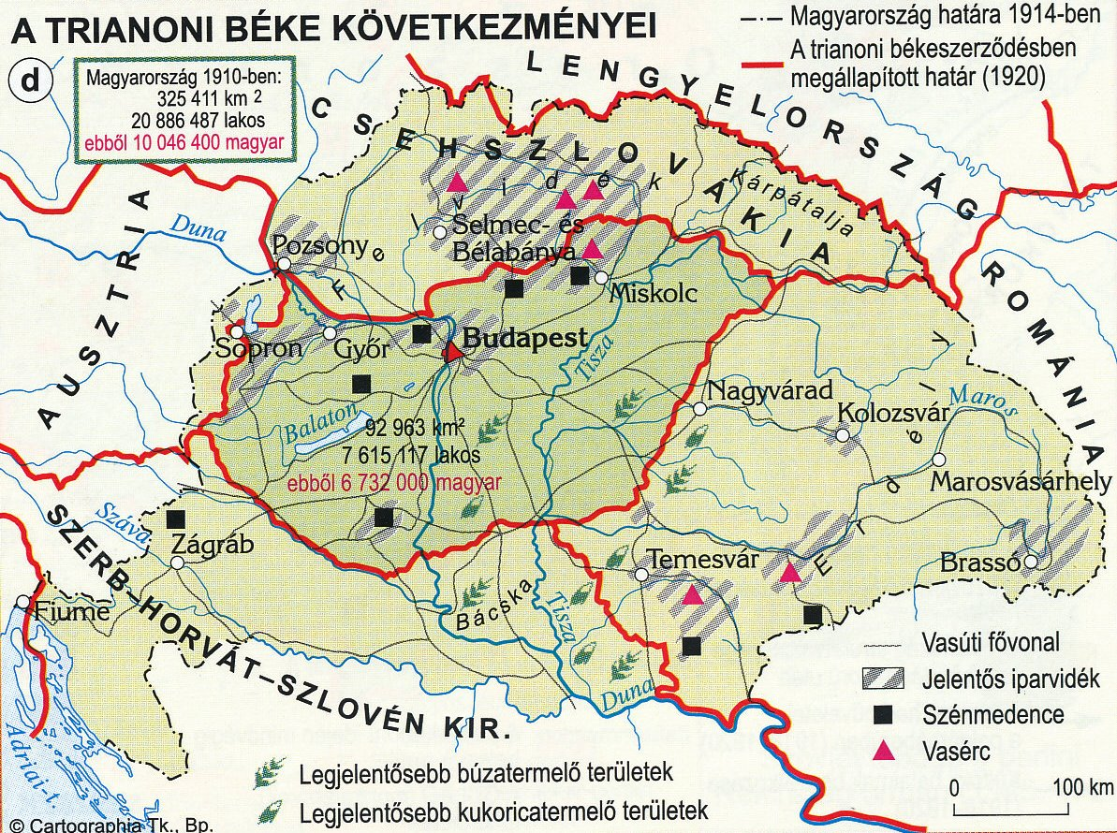

Slide 5
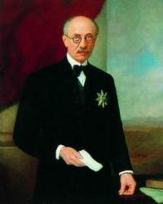
Az ellenforradalmi rendszer konszolidációja
1920. július 19-től Teleki Pál a kormányfő.
Kormányának legfontosabb intézkedései:
- Társadalmi rend hathatós védelme;
Nagyatádi Szabó István féle földreform – politikai földosztás, 1 millió hektár földet osztanak szét. A reform érintetlenül hagyja a nagybirtokosokat és életképtelen kisbirtokok tömegét hozza létre, amelyek gyorsan tönkremennek;
a fehérterror visszaszorítása törvényes keretek között;
a tanszabadságot korlátozó ún. numerus clausus törvény. Kimondta, hogy az egyetemekre és a főiskolákra a magyarországi nemzetségekből csak a népességen belüli aránynak megfelelőt szabad fölvenni.
gróf Teleki Pál (1879 – 1941) magyar geográfus, egyetemi tanár, tiszteletbeli főcserkész, politikus, külügyminiszter.
Miniszterelnök:
1920 – 1921; 1939 – 1941;

Slide 6
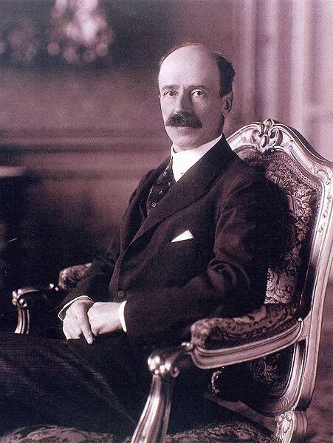
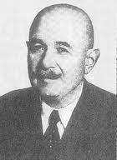
A Betleheni - konszolidáció
Gróf Betlehen István 1921. április 14-én vette át a miniszterelnöki tisztséget.
1921. dec. 22-én megegyezést írt alá az MSZDP vezetőivel (Bethlen – Peyer Károly paktum).
– MSZDP legális párt maradhat,
- lemond a közalkalmazottak, vasutasok és postások szervezkedéséről,
- belehelyezkedik a trainoni helyzetbe
- cél: a trianon reviziója
gróf Bethlen István (1874 –1946)
jogász, mezőgazdász, politikus.
1921 és 1931 között
Magyarország miniszterelnöke.
Peyer Károly (1881 – 1956) magyar szociáldemokrata politikus, miniszter. A magyarországi szociáldemokrácia meghatározó vezetője.

Slide 7
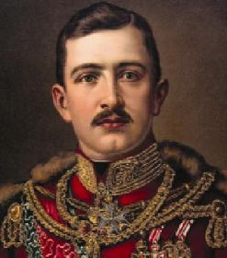
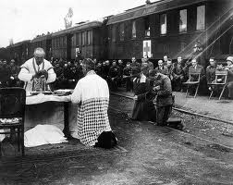
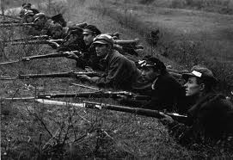
Bethlen célja: abszolút többséggel rendelkező kormánypárt alakítása a parlamentben
1921. március 26-án és október 20-én IV. Károly sikertelen visszatérési kísérlete után kimondták a Habsburg-ház trónfosztását (november 6.), de a királyságot, mint államformát fenntartották.
Az utolsó magyar király a soproni pályaudvaron
IV. (Boldog) Károly (1887– 1922) a Habsburg–Lotaringiai-ház utolsó uralkodója, 1916 és 1918 között I. Károly néven a Habsburg Birodalom és egyben az Osztrák Császárság utolsó császára és IV. Károly néven az utolsó magyar király.
Diákok a Budaörsi „csatában”

Slide 8
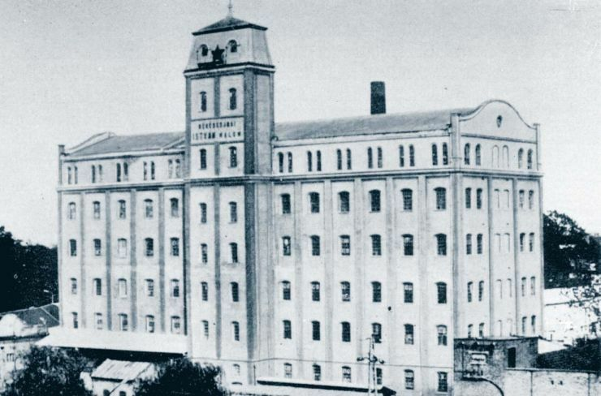
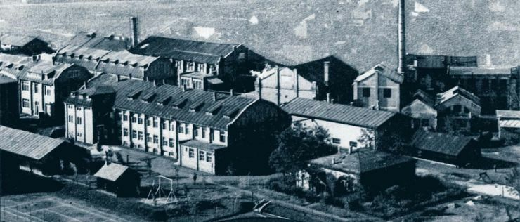
Az ország gazdasági helyzete az 1920-as években
Az 1920-as trianoni békeszerződés következtében Magyarország területében, népességében és gazdaságában olyan károsodásokat szenvedett, melynek következtében Magyarország környezetében minden tekintetben a legkisebb, gazdaságilag, katonailag a leggyengébb, a nemzetközi megkötöttségek miatt a legkiszolgáltatottabb ország lett.
Láng gépgyár épülete az 1920-as években
A határváltozások következtében alapvetően újrarendeződött az ország gazdasági szerkezete. A mezőgazdaság és az ipar megmaradt értékei aránytalanok voltak.
A Magyar Ruggyanta árugyár a gyógyszergyártás kezdete

Slide 9
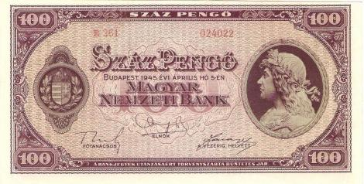
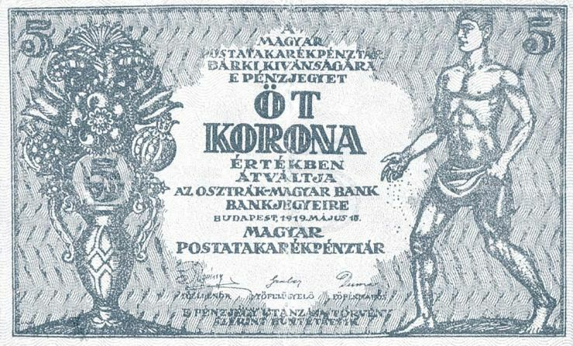
1923 tavaszán Bethlen nagyarányú kölcsönért folyamodott a népszövetséghez, melynek hazánk 1922-tól tagja volt. A kisantant tiltakozása ellenére a kért összeg kevesebb mint a felét, 250 millió aranykoronát meg is kaptuk.
1926-ban új pénzt
vezettek be, a pengőt.
1924-ben felállították a Magyar Nemzeti Bankot, mely megkapta a bankjegykibocsátás kizárólagos jogát. Ezzel megkezdődött a pénzügyi helyzet rendbehozatala. A gazdaság fellendítése érdekében inflációs politikát folytattak, aminek következtében a korona fokozatosan elértéktelenedett.
A fokozatosan elértéktelenedő fizetőeszköz, a korona

Slide 10
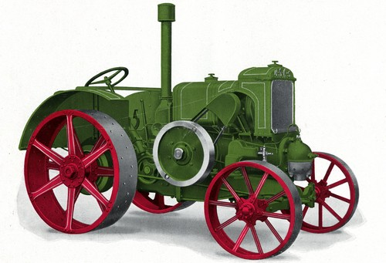
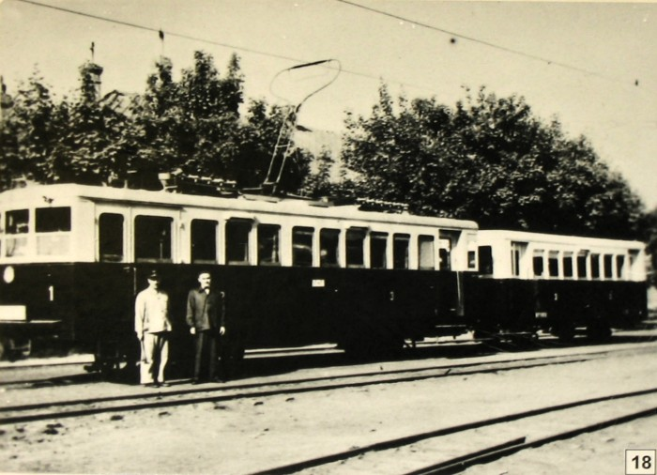
Az 1920-as évek közepére helyreállt az államháztartás egyensúlya és befejeződött a gazdasági élet újjászervezése.
Ezt követően megélénkült a magyar gazdaság fejlődése, és 1929-ben már 12%-kal múlta felül a háború előtti szintet.
Felgyorsult a mezőgazdaság gépesítése, termelése pedig belterjesebbé vált.
Traktor a 20-as években
A Budapest – Hegyeshalom közti vasútvonal villamosításával Kandó Kálmán féle villanymozdonyok üzembe állításával korszerűsödött a vasúti közlekedés.
Előrehaladt az ország villamosítása, s a városok mellett több mint 900 községben volt már villany, szemben a háború előtti 300-zal.
Ganz-motorkocsi mellékkocsijával, a '20-as években

Slide 11
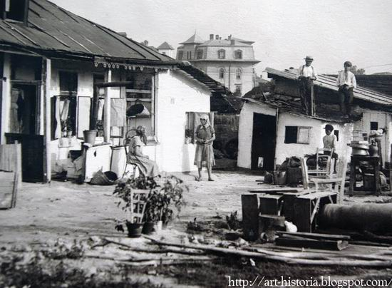
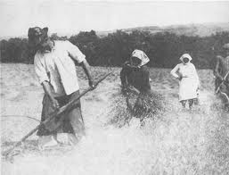
Gazdasági válság hatása Magyarországon
Az agrárválság
Hazánk legjelentősebb gazdasági ágazata a mezőgazdaság volt, amely a korabeli kivitel 70%-át bonyolította; éppen ezért érintette igen érzékenyen a gazdaságot a válság.
Mivel a válság túltermelési válság volt, a világpiac összehúzódását okozta, nehéz volt értékesíteni a magyar gabonát és lisztet.
A válság következtében tömegével jöttek létre nyomornegyedek
A válság alatt a mezőgazdasági termelők rendkívüli mértékben eladósodtak. 1931-ben életbe lépett az adósvédelem, amely megakadályozta az eladósodott gazdaságok tömeges csődjét.

Slide 12
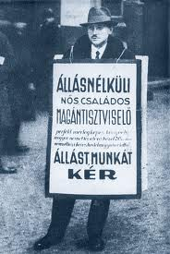
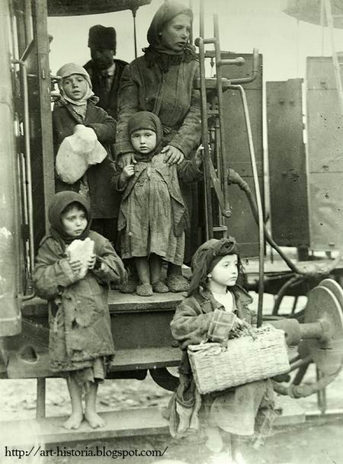
A gazdasági válság súlyosan érintette a középrétegeket is. A tisztviselőket és az értelmiséget a fizetések csökkentése mellett a létszámcsökkentés érintette súlyosan.
Az ipari válság nem egyformán sújtotta az egyes ágazatokat.
A válság miatt munkáját elvesztő tisztviselő
A válság miatt a gyerekek is sokat szenvedtek
A legerősebben a túlnyomórészt termelőeszközöket gyártó iparágak,
a vas-, a fém-, a gépkocsigyártás és az építőanyag-ipar érezte meg a krízist.
A válság mélypontján a termelés az 1929-esnek mintegy felére esett vissza.

Slide 13
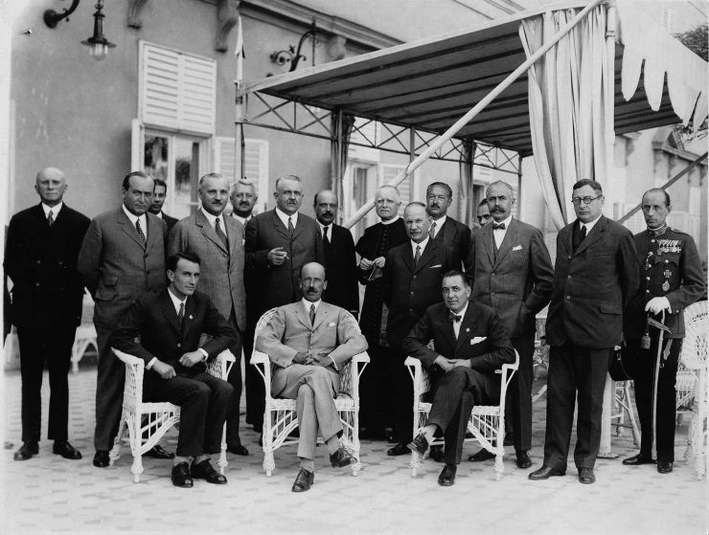
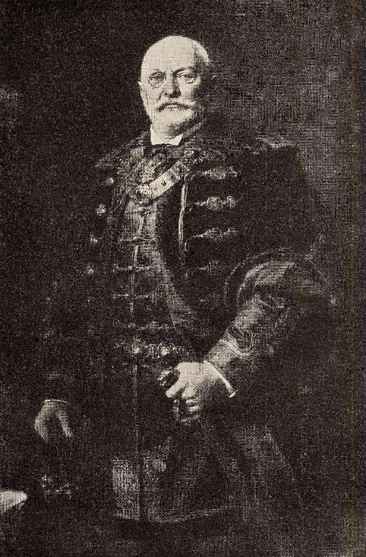
Bethlen István a válság kezdetén abból indult ki, hogy világjelenségről van szó, tehát a baj okozója nem a hazai politika, ezért nincs is szükség a változtatásokra.
A helyzet azonban egyre súlyosabbá vált, kiéleződtek a kormánypárt belső ellentétei.
Utolsó Bethlen kormány
Bethlen István lemondása után Horthy Károlyi Gyulát bízta meg kormányalakítással (1931 aug.24.). Károlyi mindenekelőtt szigorú takarékossági intézkedéseket foganatosított a nemzetközi pénzvilág bizalmának megtartása érdekében. Csökkentette a közalkalmazottak fizetését, a miniszterektől is elvette a szolgálati autókat, s ő maga is gyalog járt a hivatalába.
gróf Károlyi Gyula (1871 – 1947) politikus, Magyarország miniszterelnöke volt.

